Slide 1
Contrasto all’emergenza idrica. Il nuovo macro-indicatore «M0-Resilienza idrica»
Il territorio del futuro: le sfide del servizio idrico integrato
Bergamo, 22 marzo 2024
Jacopo Manca
Segreteria Tecnica di Divisione Ambiente
Autorità di Regolazione per Energia Reti e Ambiente

Slide 2
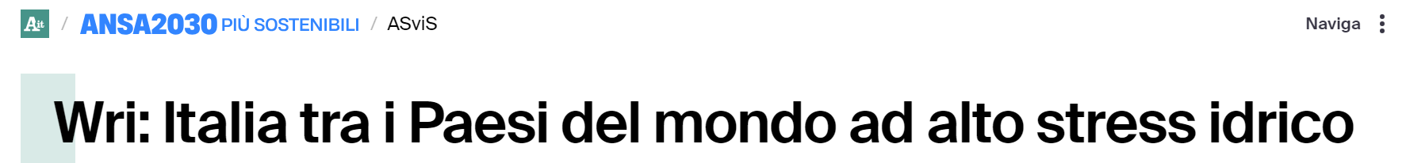
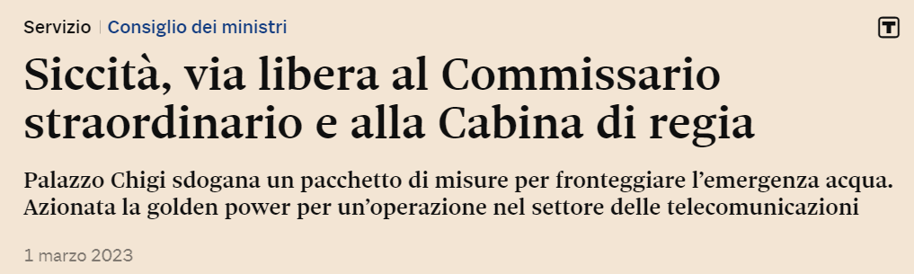
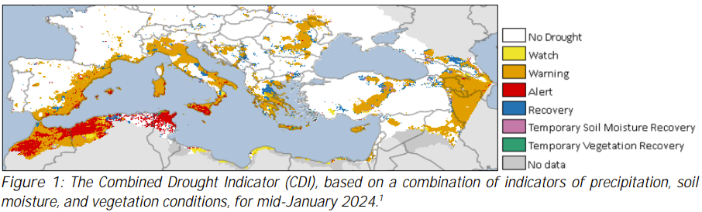
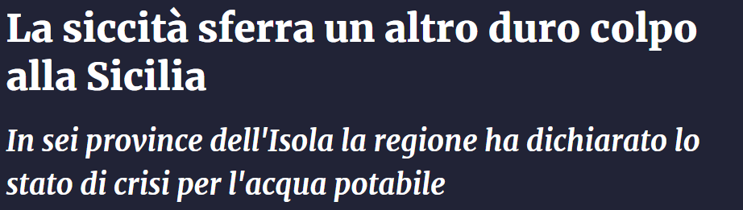
Contesto di riferimento
Recenti interventi normativi
Decreto-legge 14 aprile 2023, n. 39 «Disposizioni urgenti per il contrasto della scarsità idrica e per il potenziamento e l'adeguamento delle infrastrutture idriche» Decreto interministeriale 350/22, che aggiorna il Piano nazionale di interventi infrastrutturali e per la sicurezza nel settore idrico, e prevede una descrizione degli “Indicatori di affidabilità, resilienza e vulnerabilità”, basata sul contributo di Hashimoto et al. (1982)
NECESSITA’ DI INDIVIDUARE UNA MISURA DELLA RESILIENZA NEL SERVIZIO IDRICO
volto a monitorare l’efficacia attesa del complesso sistema degli approvvigionamenti a fronte delle previsioni in ordine al soddisfacimento della domanda idrica nel territorio gestito
individuato alla luce delle interlocuzioni con i soggetti istituzionali preposti, nonché gestori e gli altri stakeholder
da recepire nelle pianificazioni, con la previsione di opere funzionali all’approvvigionamento, quali, ad esempio:
  opere di stoccaggio dell’acqua (realizzazione di invasi e bacini, o incremento della loro capacità), centrali di desalinizzazione delle acque marine
  opere per il riutilizzo delle acque reflue depurate (impianti di affinamento, opere di interconnessione con gli utilizzatori) e per una gestione adeguata delle acque meteoriche (incluse reti duali, vasche di laminazione, ecc.)
European Drought Observatory – European Commission

Slide 3
Standard generali di qualità tecnica
Obiettivi di qualità tecnica e relativi macro-indicatori
Modello RQTI
Introduzione del macro-indicatore M0 – Resilienza idrica, definito sulla base del rapporto tra la sommatoria dei consumi richiesti dai diversi usi della risorsa (civili, irrigui e industriali) e la disponibilità idrica totale del territorio
Obiettivi differenziati in funzione dello stato di efficienza preesistente, secondo una logica output based e di neutralità tecnologica
Approccio multistadio per la valutazione delle performance e l’attribuzione di premi e penalità, con valutazioni cumulative biennali
Deliberazione 917/2017/R/idr (RQTI), come aggiornata dalla deliberazione 637/2023/R/idr
Approvvigionamento
M0 – Resilienza idrica
Acquedotto | Fognatura & Depurazione
M1. Perdite idriche | M4. Adeguatezza del sistema fognario
M2. Interruzioni del servizio | M5. Smaltimento fanghi in discarica
M3. Qualità dell’acqua | M6. Qualità dell’acqua depurata
dal 2024
dal 2018

Slide 4
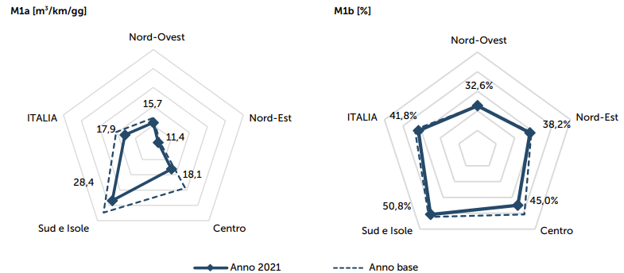
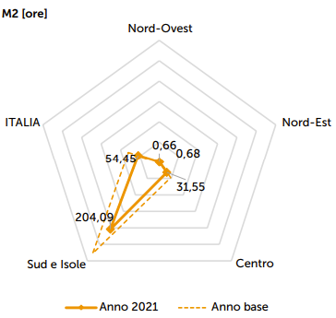
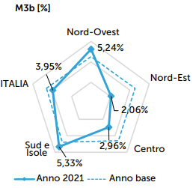
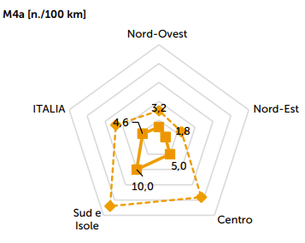
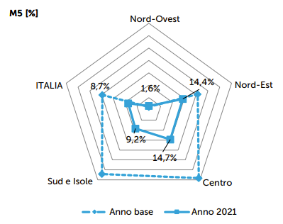
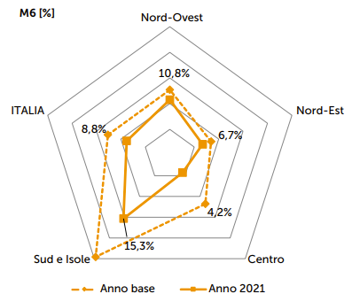
Effetti della regolazione della qualità tecnica
  M1 – Perdite idriche
  M2 – Interruzioni del servizio
  M3 – Qualità dell’acqua (tasso camp. non conformi)
Riduzione perdite lineari: 12%; riduzione perdite %: 4,4%
Riduzione interruzioni: 32%
Riduzione tasso di non conformità : 14%
  M4 – Adeguatezza sistema fognario (allagamenti)
  M5 – Smaltimento fanghi
  M6 – Qualità acque reflue
Riduzione allagamenti/sversamenti: 62%
Riduzione smaltimento in discarica: 50%
Riduzione tasso di non conformità: 30%

Slide 5
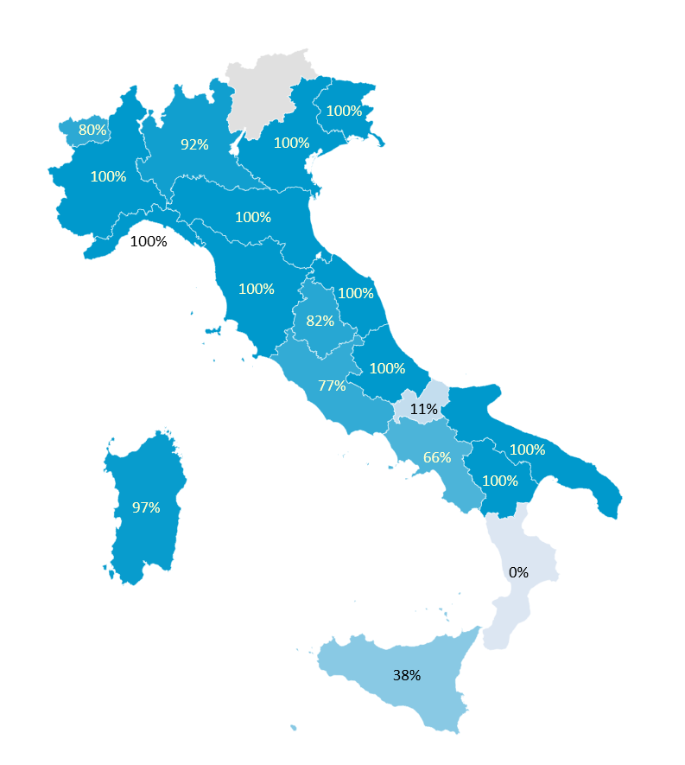
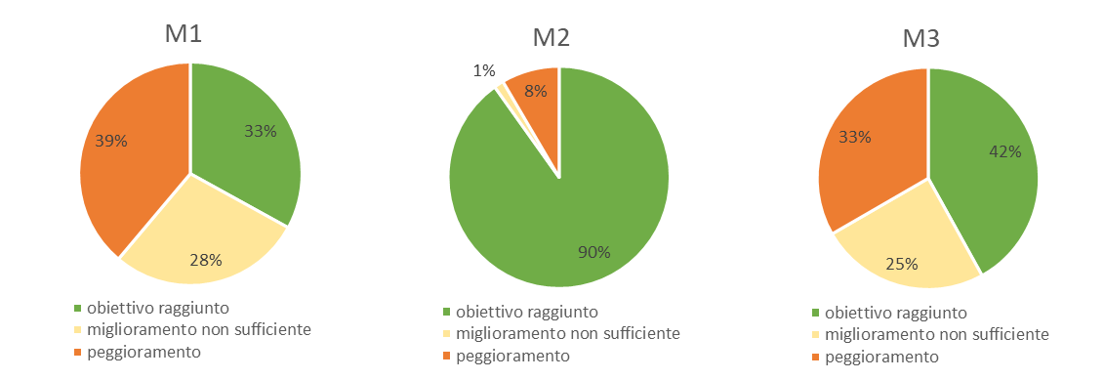
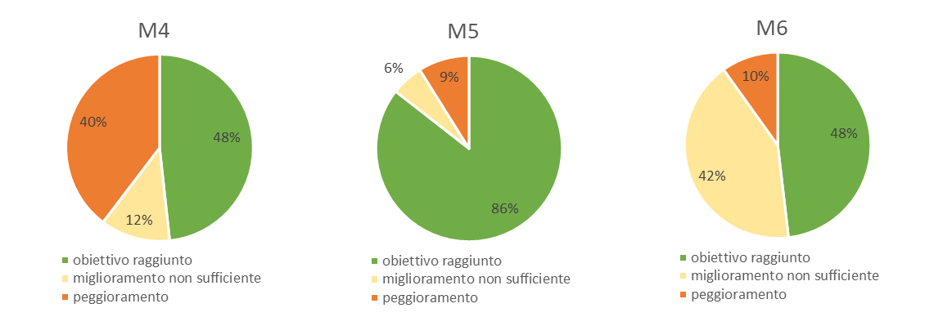
Effetti della regolazione della qualità tecnica
Applicazione del meccanismo incentivante
Raggiungimento obiettivi (% di gestioni)
Tasso partecipazione biennio 2020-2021
Obbiettivi 2018-2019
premi: circa 135 Milioni di Euro
penalità: meno di 10 Milioni di Euro
Obbiettivi 2020-2021
premi circa 130 Milioni di Euro
penalità circa 14 Milioni di Euro
Obbiettivi 2022-2023
procedimento per la valutazione delle performance in corso (avviato con delibera 39/2024)
Effetti positivi della disciplina della qualità tecnica sul costante miglioramento dei principali indicatori di performance di settore. In particolare, si osserva che le gestioni che hanno migliorato le proprie performance, seppur non sempre riuscendo a raggiungere gli obiettivi delineati, costituiscono sempre la maggioranza del campione degli ammessi al meccanismo incentivante.
Dal 74% della popolazione nazionale per il biennio 2018-2019 all’84,3% del 2020-2021 (oltre 49 milioni di abitanti serviti).

Slide 6
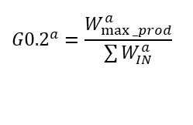

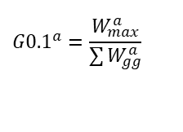
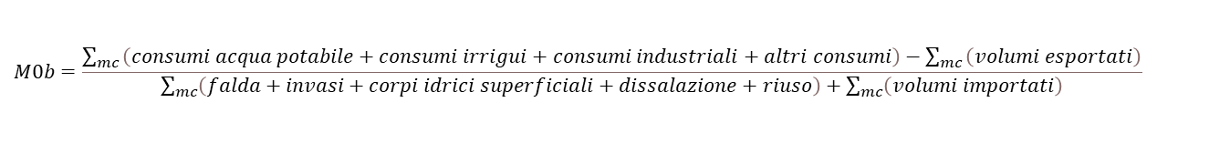
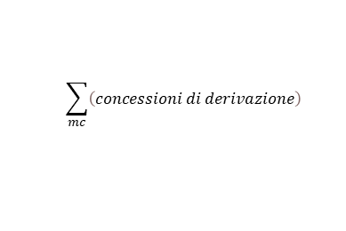
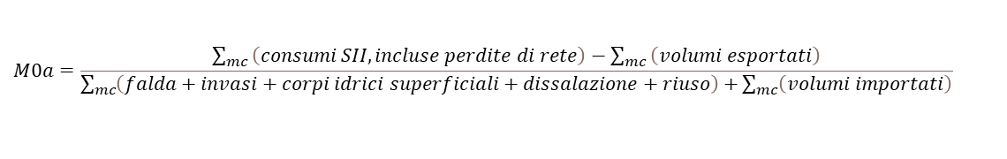
M0 – tensione evolutiva vs applicazione immediata
Resilienza idrica a livello di gestione del servizio idrico integrato
Lettura macro-indicatore:
se M0>1: grave carenza di risorsa idrica nel territorio analizzato
se M0 tende a 1: grado di rischio elevato
se M0 tende a zero: allontana la probabilità di crisi idriche
$$W_{IN}$$
$$M0a=\frac{\sum_{mc }{\left(consumi SII, incluse perdite di rete\right)}−\sum_{mc }{\left(volumi esportati\right)}}{\sum_{mc}{\left(falda+invasi+corpi idrici superficiali+dissalazione+riuso\right)+}\sum_{mc}{\left(volumi importati\right)}}$$
Gestione
$$\sum_{mc}{\left(concessioni di derivazione\right)}$$
approssimazione adottata, nelle more della compiuta definizione dell’indicatore M0b
Resilienza idrica a livello sovraordinato
solo usi soggetti a concessione
Livello sovraordinato
M0
$$M0b=\frac{\sum_{mc }{\left(consumi acqua potabile+consumi irrigui+consumi industriali+altri consumi\right)}−\sum_{mc }{\left(volumi esportati\right)}}{\sum_{mc}{\left(falda+invasi+corpi idrici superficiali+dissalazione+riuso\right)}+\sum_{mc}{\left(volumi importati\right)}}$$
M0a è immediatamente calcolabile, mentre M0b è oggetto in prima applicazione di stima, sulla base della conoscenza del territorio servito di EGA e gestore, nelle more della definizione di un calcolo compiuto dell’indicatore a valle di un percorso di condivisione con altri soggetti istituzionali e stakeholder.
Disponibilità di picco [%]
$${G0.1}^{a}=\frac{W_{max}^{a}}{\sum{W_{gg}^{a}}}$$
Rapporto tra volume massimo derivabile dai sistemi di approvvigionamento e volume necessario a soddisfare la domanda nel giorno di massimo consumo
Indicatori semplici
Differenziazione delle fonti di approvvigionamento [%]
$${G0.2}^{a}=\frac{W_{max⁡_prod}^{a}}{\sum{W_{IN}^{a}}}$$
Rapporto tra il volume prodotto dalla fonte di approvvigionamento più produttiva dell’anno e la somma dei volumi in ingresso nel sistema di acquedotto

Slide 7
M0 – definizione dell’obiettivo
Al fine di dare corretti incentivi alle gestioni, l’obiettivo:
  non può essere espresso nei temini dell’indicatore, poiché esprime un rapporto tra grandezze che possono modificarsi velocemente e transitoriamente (quando basate su eventi meteo) o lentamente (quando basate sulla realizzazione di grandi infrastrutture), in direzioni non sempre coordinate (tra disponibilità idrica e consumi) e, comunque, in gran parte esogene
  in particolare, M0 può peggiorare (aumentare), anche in presenza di nuove infrastrutture di stoccaggio idrico, per effetto di un aumento temporaneo dei consumi
    l’eventuale riduzione dei consumi è importante, ma è catturata dall’eventuale cambio di classe per la definizione dell’obiettivo successivo
    ma non può vanificare gli sforzi di incremento della disponibilità idrica del gestore
$$DISP=\left(concessioni di derivazione SII+quote di concessioni di terzi+riuso+\left|interconnessioni\right|\right)$$
aumento dei volumi in concessione inseribile se deriva da aumento della risorsa (es. nuovi invasi, dissalazione, ecc.) o da riordino delle concessioni su fonti già utilizzate
“quote di concessioni di terzi” in caso di volumi di risorsa acquisiti in forza di un rapporto di partecipazione agli investimenti di un soggetto terzo
valorizzazione positiva del riuso (e delle reti duali), che aumenta la disponibilità idrica del territorio per utilizzi diversi dal potabile, e dunque libera risorse per l’uso prioritario
l’inserimento del valore assoluto delle interconnessioni (esportazioni o importazioni) serve:
  da un lato, a considerare le disponibilità idriche effettive per il soddisfacimento dei consumi
  dall’altro, ad incoraggiare la condivisione di risorse tra territori ricchi di risorsa e territori con scarsa disponibilità

Slide 8

M0b - Prime problematiche da affrontare
$$M0b=\frac{\sum_{mc }{\left(consumi acqua potabile+consumi irrigui+consumi industriali+altri consumi\right)}−\sum_{mc }{\left(volumi esportati\right)}}{\sum_{mc}{\left(falda+invasi+corpi idrici superficiali+dissalazione+riuso\right)}+\sum_{mc}{\left(volumi importati\right)}}$$
MISURAZIONE
come misurare le risorse idriche disponibili? (tenuto conto di: deflusso minimo vitale, esigenze di salvaguardia ambientale)
come misurare i consumi degli usi diversi dal potabile? (strumenti di misurazione non sempre presenti e responsabilità di soggetti diversi, es. Consorzi irrigui o di bonifica)
diverse istituzioni responsabili della misura delle risorse disponibili e dei consumi per usi diversi dal potabile (Autorità di Bacino Distrettuale, Regioni, altri Enti)
TERRITORIO RILEVANTE
ai fini della misura della disponibilità, ragionare in termini di bacini: distrettuali, sub distrettuali, idrografici o altro?
PERIODO DI RIFERIMENTO
lasso temporale più adeguato per definire meglio le criticità di ciascun territorio (periodo di maggiore consumo? minore piovosità?)
OPERE
identificazione e pianificazione delle misure necessarie a fronteggiare la resilienza idrica e impatto tariffario nel caso interessino infrastrutture upstream di rilevanza sovrambito
Deliberazione 917/2017/R/idr (RQTI), come aggiornata dalla deliberazione 637/2023/R/idr
5-quater.3 Con successivo provvedimento l’Autorità intende ulteriormente promuovere la collaborazione con le Amministrazioni competenti e gli stakeholder al fine di procedere, nel corso del 2024, alla determinazione puntuale dell’ambito territoriale di riferimento, nonché alle modalità di misurazione di dettaglio dei volumi attinenti agli usi diversi dal potabile
AVVIO ATTIVITA’ PER DEFINIZIONE M0 CON DELIBERA 26/2024/R/idr

Slide 9
M0 – gradualità di implementazione
1 gennaio 2024
calcolo puntuale M0a e stima M0b
  stima da determinarsi tramite l’interlocuzione con la propria Autorità di Distretto, oltre che utilizzando le informazioni di ciascun gestore
avvio attività di consultazione con tutti gli stakeholder, istituzionali e non istituzionali
1 gennaio 2025
avvio fase sperimentale di monitoraggio e raccolta delle grandezze preposte alla costruzione dell’indicatore M0b
nell’ambito del provvedimento di cui al comma 5-quater.3 RQTI
1 gennaio 2026
applicazione a regime del meccanismo di incentivazione
Classi e obiettivi ipotizzati per il primo periodo di implementazione
per il biennio di valutazione 2024-2025 si rinvia l’applicazione dei meccanismi di incentivazione dei livelli di valutazione avanzati e di eccellenza (Stadi III, IV e V)

Slide 10
M0 – riflessi nella pianificazione
Deliberazione 639/2023/R/idr: approvazione metodo tariffario idrico per il quarto periodo regolatorio 2024-2029
Periodo 2024-2029
Periodo 2024-2035:
Programma degli Interventi (PDI)
Piano delle Opere Strategiche (POS)
In MTI-4, strumenti tesi a sostenere:
Grandi infrastrutture di approvvigionamento: non esaustivamente considerate nell’ambito delle attuali programmazioni
Opere di rilievo sovrambito: in caso di dimensioni dell’ambito territoriale eccessivamente ridotte rispetto agli obiettivi da perseguire;
Interventi non procrastinabili: negli ambiti in cui il gestore non abbia ancora conseguito la necessaria capacità di ricorso al credito, di attrazione delle competenze specialistiche e di conduzione delle opere
    Ricognizione stato infrastrutture sulla base degli ultimi dati tecnici disponibili;
Individuazione dei valori dei macro-indicatori (incluso M0) e degli obiettivi ad essi associati
Esplicitazione degli interventi associati ai singoli macro-indicatori nel 2024-2029 (tempistica, quantificazione, contributi pubblici, eventuali costi operativi aggiuntivi connessi)
include le infrastrutture:
  la cui realizzazione richiede diversi anni, in ragione della complessità tecnica delle opere sottese
  considerate prioritarie dall’EGA
requisiti:
  perimetro del SII (acquedotto, fognatura e depurazione)
  vita utile regolatoria minima: 20 anni
Il piano specifica gli elementi di coerenza con le priorità di pianificazione a livello sovraordinato e recepisce gli interventi oggetto di finanziamento nell’ambito delle misure del Next Generation EU
Dal 2024: esplicitazione se la relativa realizzazione sia affidata a figure terze rispetto al gestore e se risulti di rilievo sovrambito
Dal 2024: contiene le informazioni necessarie a monitorare l’efficacia attesa della disponibilità idrica a fronte delle previsioni in ordine al soddisfacimento della domanda

Slide 11
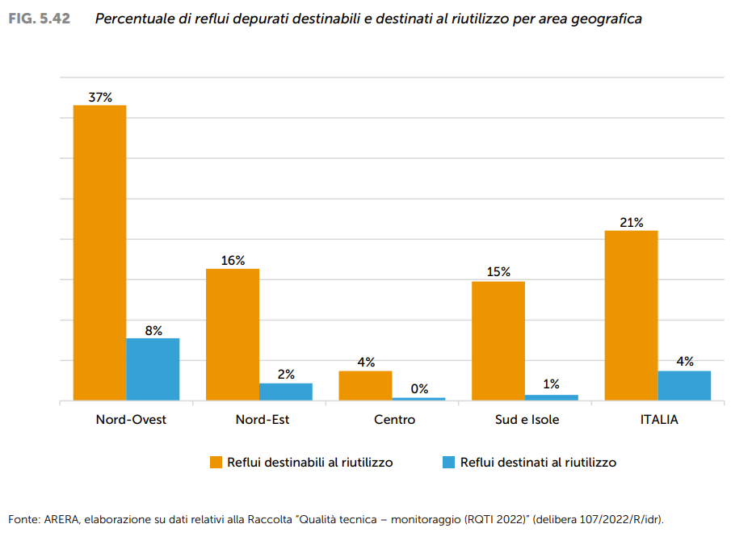
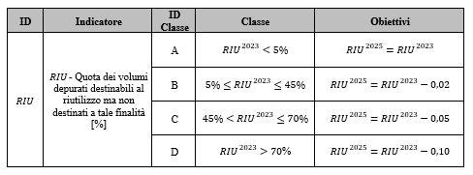


Riuso
Potenziamento degli incentivi attraverso il ricorso al Fondo per la promozione dell’innovazione
Necessità di promuovere una pratica che presenta grosse potenzialità nella mitigazione degli effetti negativi legati al climate change
Incentivi al riutilizzo
volumi destinabili al riutilizzo
$$RIU=\frac{W_{DEP, r1}^{ }−W_{DEP, r2}^{ }}{W_{DEP, r1}^{ }}$$
volumi destinati al riutilizzo (consegnati dal gestore della depurazione al soggetto successivo della catena per essere impiegate dall’utilizzatore finale)
Dati 2021
Premi in caso di conseguimento del target
$$\operatorname{Pr}{e}mio_{RIU,i}^{ }=\min\left\{\frac{Incentivo_{RIU}^{ }}{{N^{ }}_{RIU}^{ } };\left(0,5∗{Capex}_{i}^{2025}\right)\right\}$$
Tra le condizioni per l’attribuzione del premio è prevista la stabile crescita dei volumi destinati al riutilizzo:
$$W_{DEP, r2}^{2025}>W_{DEP, r2}^{2023}$$

Slide 12
Grazie per l’attenzione
jmanca@arera.it
ambiente@arera.it

